Slide 1
Dokumentasjon - FKS
Heldagsmøte Tøyen
29. mai 2018
E. Rindal

Slide 2
Agenda
Oppdraget
Hva er Dokumentasjon (i samlingen)?
Hvilke områder trenger vi å ha Dokumentasjonsrutiner for?
Hvem er involvert i Dokumentasjonsarbeidet
Beslutninger
Utfører
Hvem må kjenne til rutinene
Spectrum
En mal for hvordan rutine bør se ut
Document planning
Rights management
Cataloguing

Slide 3
Si Hei

Slide 4
Policy
Etiske retningslinjer og Code of conduct

Slide 5
Hva er Dokumentasjon?
Rutiner vs. Policy
Policy er et sett med kriterier som hjelper oss til å ta en besluttning
e.g. hvilke områder skal museet ha feltarbeidssrutiner for
Hva forstår vi med ordet Dokumentasjon?

Slide 6
Hvordan skal vårt produkt se ut?

Slide 7
Hva må vi ha rutiner for?
Ingen andre enn de fra Spectrum ?

Slide 8
Spectrum
Minimumsstandard
Forslag til arbeidsflyt

Slide 9
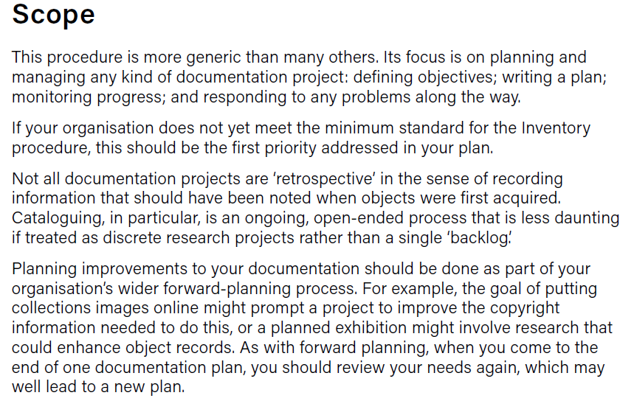
Document planning

Slide 10
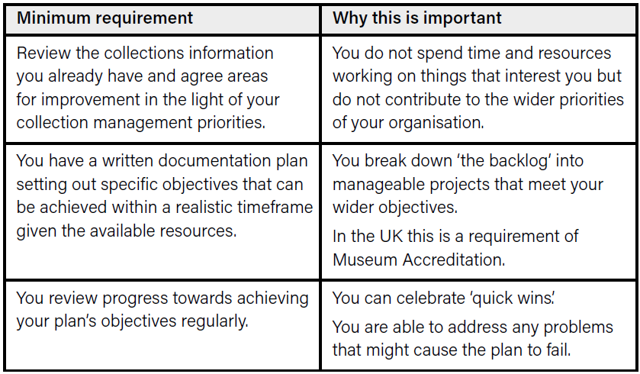
Document planning

Slide 13
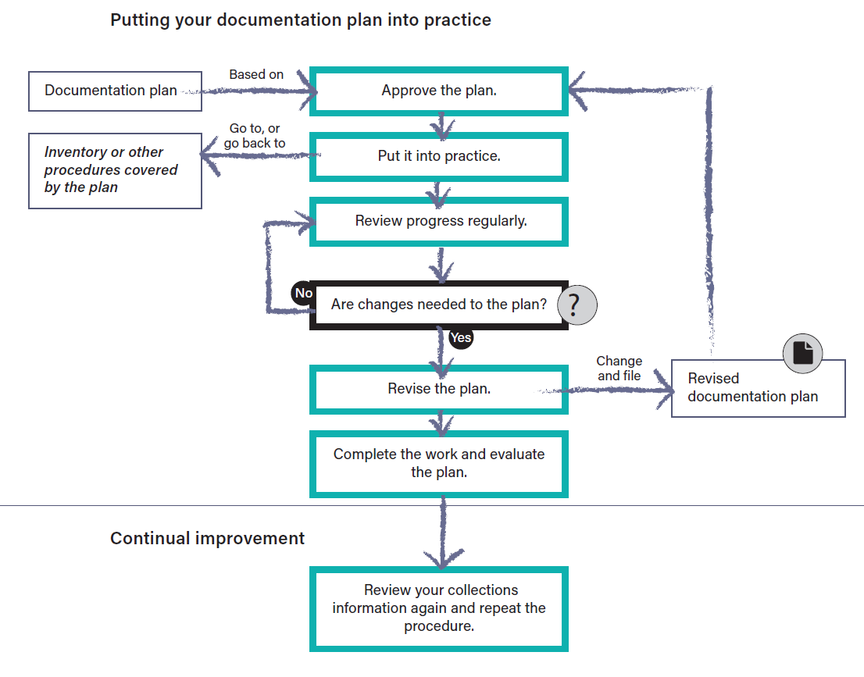

Slide 14
Right management

Slide 15
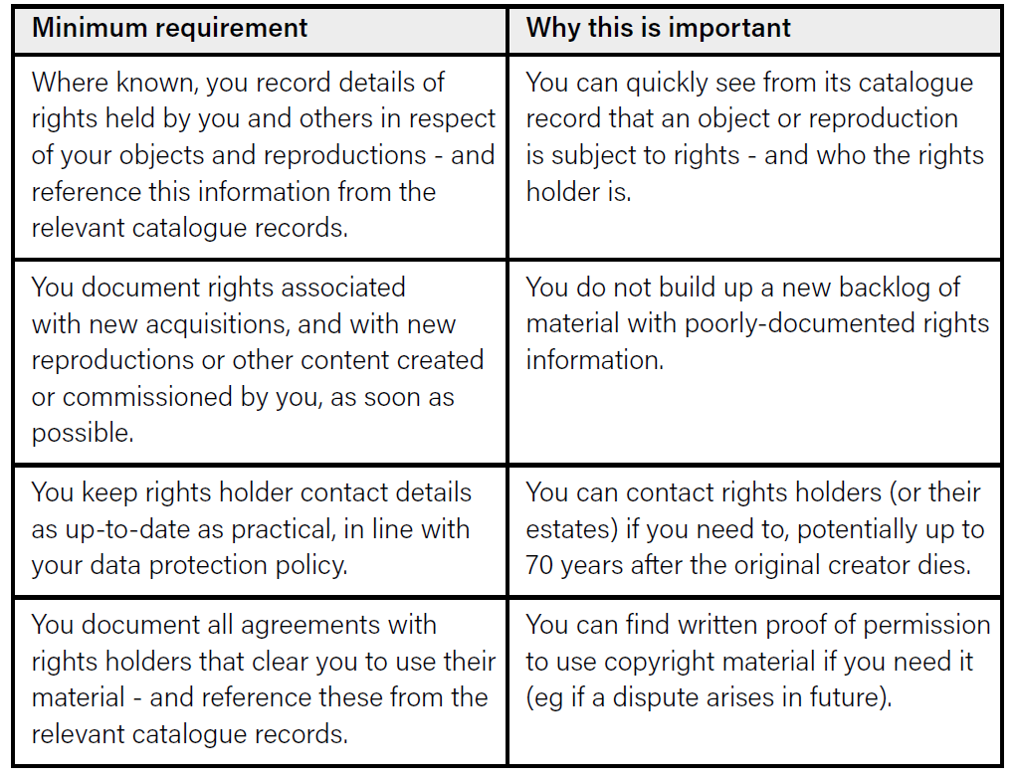

Slide 17
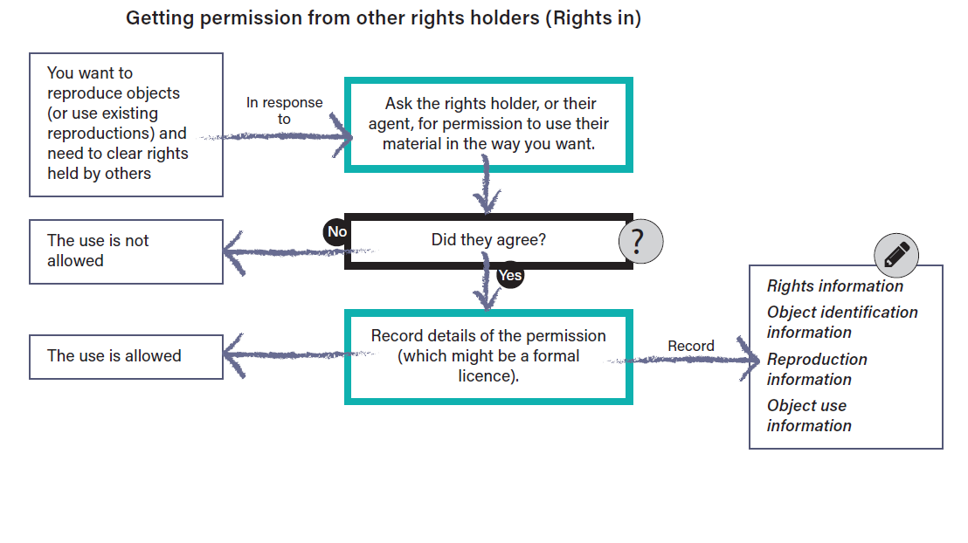

Slide 18
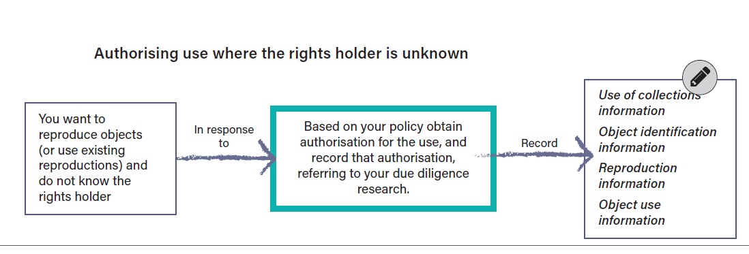

Slide 19
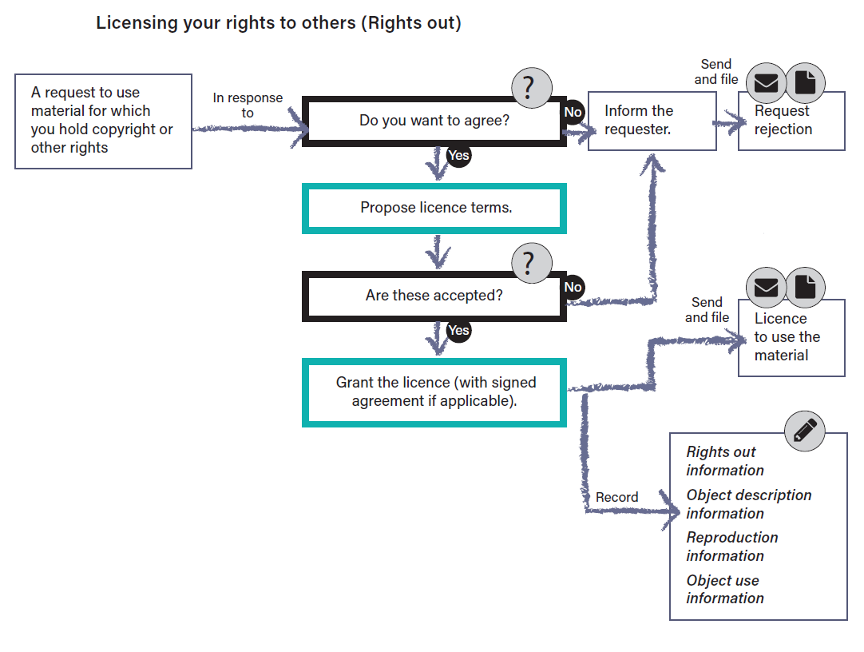

Slide 20
Cataloguing

Slide 22
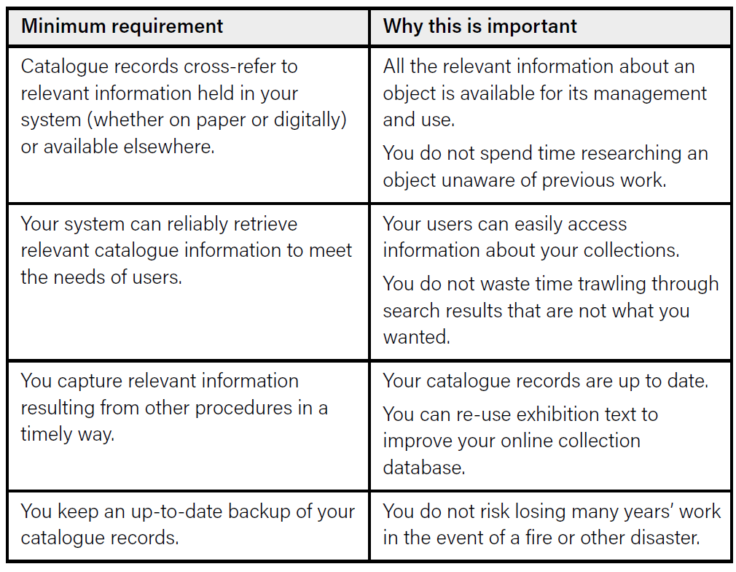

Slide 23
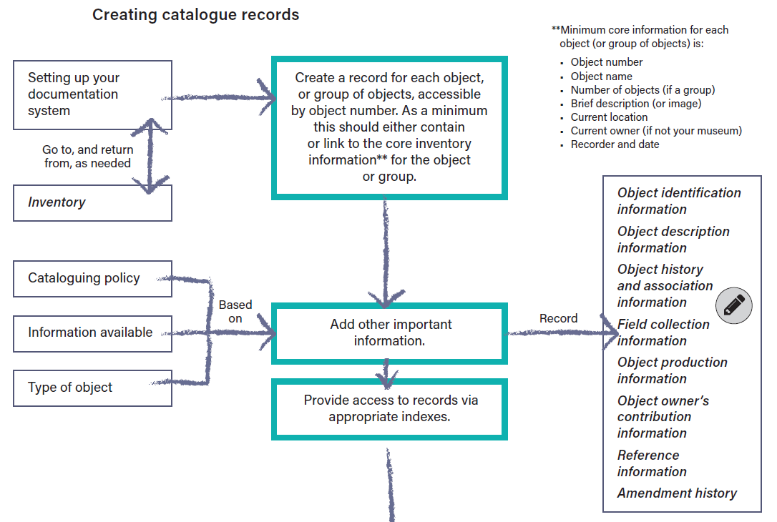

Slide 24
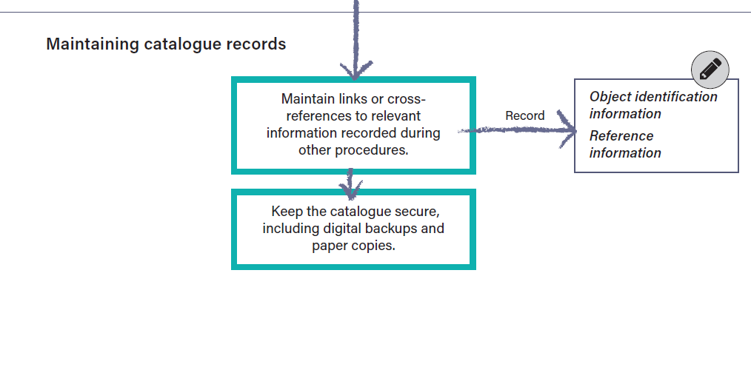

Slide 25
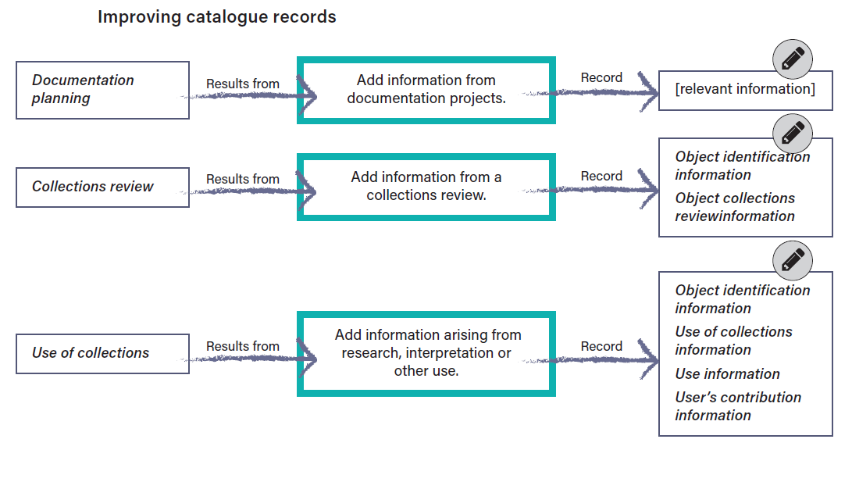

Slide 26
Roller
Beslutninger
Bestyrer (seksjonsleder) linjeledelse
Samlingsansvarlig -> endelig avgjørelse (leder for seksjonen)
Prosjektleder
Samlingsforvalter (teknisk, ansvarlig for delsamling)
Vitenskapelige ansvarlige
Vitenskapelig ansatte som samler inn
Styrt av datafeltene i MUSITbasen / db
Database / GIS miljøet
Utfører
Feltledere / prosjektledere
Samlingsforvaltere
Vitenskapelige ansatte
Konservatorer (tekn. Kultur)
Dbkoord
Arkivansvarlig
Saksbehandlere
Hvem må kjenne til rutinene
Riksantikvaren
NIKU (instituttsektoren), Sjøfartsmuseet
Lovpålagt avlevering til museene
Fylkeskommunen
Sametinget
Fortidsminneforeningen / interesseorganisasjonen
Private givere / innsamlere / donører

